Slide 1
Математика
2 класс
Тема: Названия компонентов и результата действия деления.
Учитель: Киселева С.А.

Slide 2
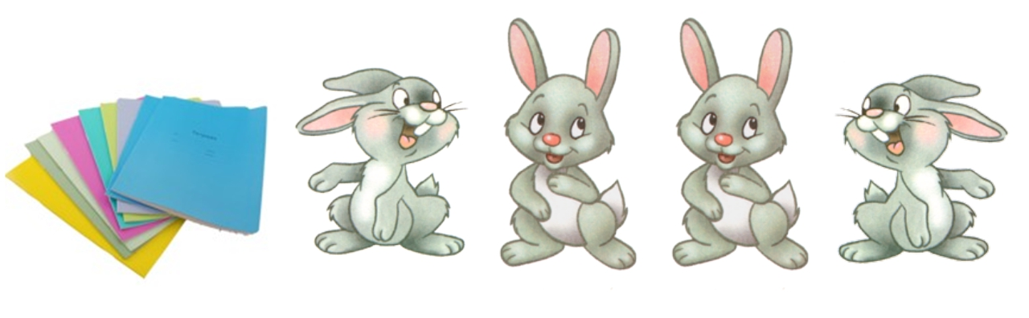
Цель:
создание условий для закрепления названий компонентов и результатов действия деления.

Slide 3
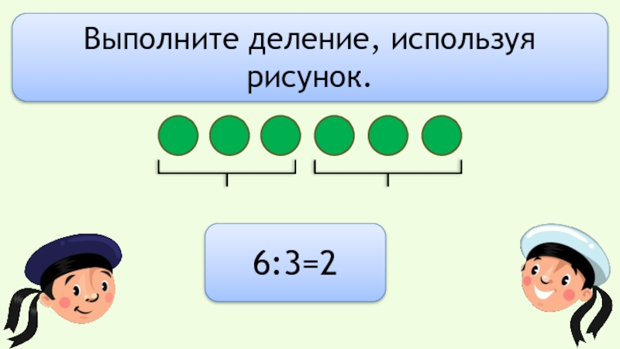
Задание №1
Решите примеры №1 с. 59

Slide 4
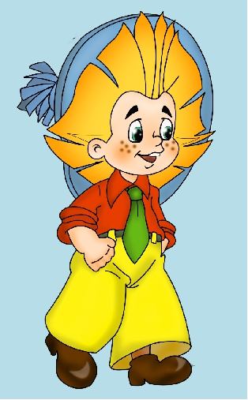
Задание №2
Сравните выражения №5 с.59.

Slide 5
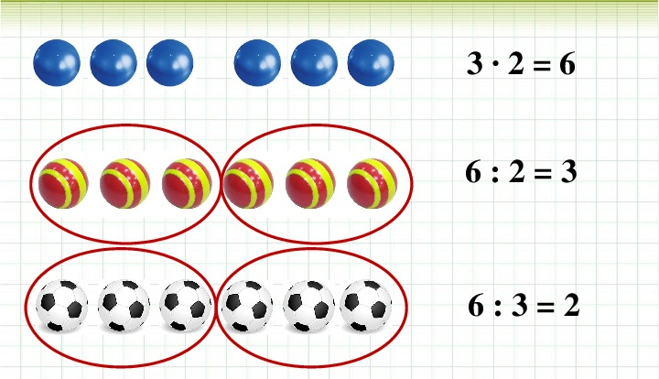
Задание №3
Решите задачу №2 с. 59

Slide 6
Задание для контроля:
Продолжи предложение:
Я узнал, что…
Было интересно узнать о …
Теперь я смогу …

Slide 7

Домашнее задание
Решите примеры №6 с. 59

Slide 8
Спасибо за внимание!

